Slide 1
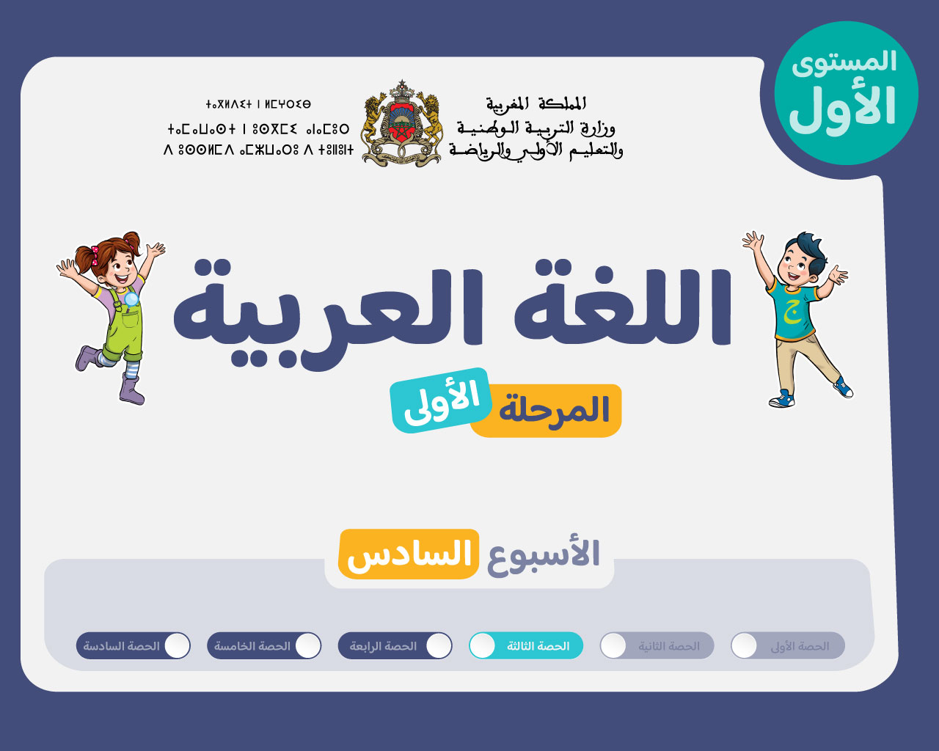

Slide 2
تنظيم حصص الأسبوع
اليوم 4 -
اليوم1 -
فهم المسموع
تقويم جماعي موجه
معجم – تحدث - قراءة
التقويم الفردي للمجموعة الأولى
اليوم 5 -
اليوم2 -
إملاء كتابة
تقويم جماعي موجه
معجم – تحدث - قراءة
التقويم الفردي للمجموعة الثانية
اليوم 6 -
اليوم3 -
تصحيح إنتاجات المتعلمين الكتابية
تفريغ النتائج
معجم – تحدث - قراءة
التقويم الفردي للمجموعة الثالثة
Révision
Lecture offerte

Slide 3
الكفايات المعنية بالاختبار
المشاركة في حوار بتوظيف الأفعال الكلامية المدرسة.
PO1
أخذ الكلمة لإنتاج نصوص شفهية بغرض السرد أو الوصف انطلاقا من مشاهد.
PO2
إنتاج مفردات من معجم المجالي انطلاقا من مشاهد.
V1
استرجاع واستنتاج معلومات صريحة وضمنية واردة في نص مسمع.
C01
تسمية حروف وقراءة كلمات بدقة.
LF1
لتعبير عن مشاهد بكتابة كلمات وجمل.
PE1
كتابة كلمات مملاة أو تطبيق ظواهر لغوية بسيطة بالمحاكاة.
OL1

Slide 4
- يتم توزيع المتعلمين لثلاث مجموعات، حيث يتم تمرير الروائز الفردية (المعجم / التحدث/ القراءة) في اليوم الأول للمجموعة الأولى وفي اليوم الثاني للمجموعة الثانية، وفي اليوم الثالث للمجموعة الثالثة.
- النموذج الأول من الروائز موجه للمجموعة الأولى، والنموذج الثاني موجه للمجموعة الثانية والنموذج الثالث موجه للمجموعة الثالثة.
- يتم تمرير روائز المعجم والتحدث والقراءة بالتتابع وبشكل فردي في جلسة واحدة مع كل تلميذ؛
- يتم إعداد جانب من الفصل الدراسي يخصص للتمرير الفردي؛
- الحرص على خلق بيئة آمنة لتمرير الروائز؛
- عدم وصل الحاسوب بشاشة العرض أثناء الروائز الفردية؛
- أثناء تمرير الروائز الفردية ينشغل باقي المتعلمين بنشاط قرائي أو كتابي أو بأنشطة الرسم والتلوين.
- يتم تمرير رائزي فهم المسموع والكتابة بشكل جماعي وموجه: يجيب كل تلميذ بشكل فردي على كراسته في الوقت نفسه.
- الحرص على الاحتفاظ بكراسة التقويم داخل الفصل.

Slide 5
اليوم الثالث (النموذج 3)
رائز المعجم - رائز التحدث – رائز القراءة
تقويم فردي

Slide 6

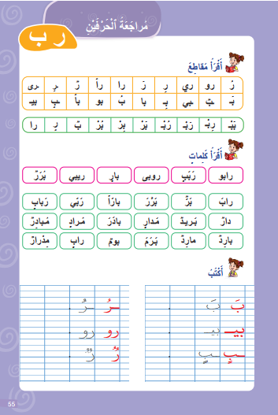
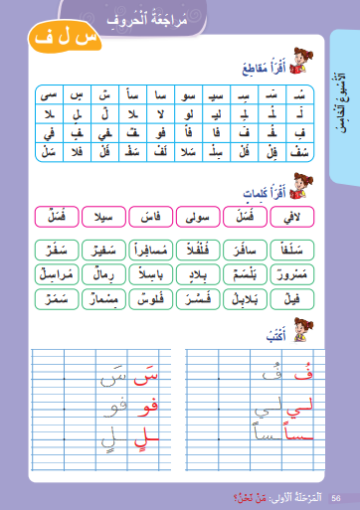
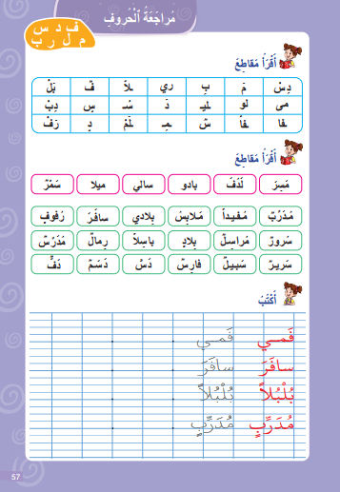
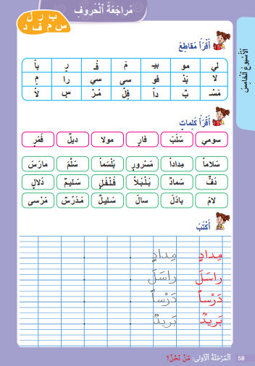
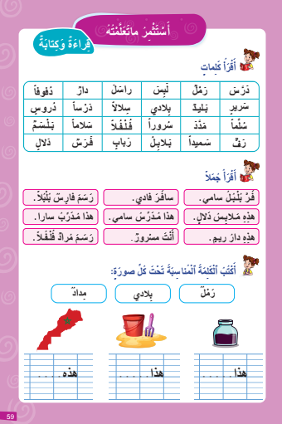
يشغل الأستاذ المتعلمين غير المعنيين بروائز المعجم والتحدث والطلاقة بنشاط قرائي أو كتابي، ويمكن أيضا أن يشغلهم بالرسم والتلوين.

Slide 7

رائز التحدث

Slide 8
- يمرر الرائز بشكل فردي، تلميذ تلو الآخر. في جلسة واحدة لكل متعلم تمرر فيها أيضا روائز المعجم والقراءة.
- تتم تهيئة المتعلمين عبر شرح المطلوب.
- يدخل المتعلم في حوار مع الأستاذ: الأستاذ يسأل والتلميذ يجيب؛
يطرح الأستاذ السؤال الأول، ينصت لإجابة التلميذ ثم يطرح السؤال الثاني وينصت لإجابة التلميذ وهكذا إلى أن ينهي طرح الأسئلة الأربعة؛
- إذا لم يجب المتعلم بعد 30 ثانية من طرح السؤال، يمر الأستاذ لطرح السؤال الموالي.
- يسجل الأستاذ النقطة التي حصل عليها التلميذ في الكفاية مباشرة على شبكة التفريغ.
- سلم التنقيط كم: انظر الجدول في الشريحة الموالية.
موجهات تمرير رائز التحدث (PO1)

Slide 9
سلم التنقيط :
التمرين | التصحيح | سلم التنقيط
ما اسمك؟ | يذكر المتعلم اسمه: اسمي ... | 2,5 ن إجابة تامة | 1ن إجابة بكلمة
كم سنك؟ | يذكر المتعلم سنه: سني ... سنوات | 2,5 ن إجابة تامة | 1ن إجابة بكلمة
ما اسم مدرستك؟ | يذكر المتعلم اسم مدرسته: مدرستي اسمها .... | 2,5 ن إجابة تامة | 1ن إجابة بكلمة
ما حصتك المفضلة في المدرسة؟ | حصتي المفضلة هي ... أو: أُحب حصة .... أو أحب .../ أو أفضل .... | 2,5 ن إجابة تامة | 1ن إجابة بكلمة
المجموع |  | 10/ ...

Slide 10

سأطرح عليك أربع أسئلة. أجب عن كل سؤال بجملة صحيحة وتامة.
ما اسمك؟ كم سنك؟ ما اسم مدرستك؟ ما حصتك المفضلة في المدرسة؟

Slide 11
يسجل الأستاذ النقطة التي حصل عليها التلميذ في الكفاية، مباشرة بعد الإجابة، على شبكة التفريغ.

Slide 12
رائز التحدث

Slide 13
- يمرر رائز التحدث (PO2) مباشرة بعد رائز التحدث (PO1) في نفس الجلسة بشكل فردي، تلميذ تلو الآخر.
- تتم تهيئة المتعلمين عبر شرح المطلوب.
- يصف التلميذ شفهيا كل صورة بالإجابة عن سؤالين يطرحهما الأستاذ.
- إجابة المتعلم يجب أن تكون بجملة تامة باللغة العربية.
- يمنح الأستاذ للمتعلم 30 ثانية لملاحظة كل صورة جيدا قبل البدء في التحدث.
- يظهر الأستاذ الصورة الأولى ويطلب من التلميذ ملاحظتها، بعدها يطرح السؤال الأول وينصت للإجابة ثم يطرح السؤال الثاني وينصت للإجابة. يعيد الأستاذ نفس العملية مع الصورة الثانية.
- يضع الأستاذ النقطة التي حصل عليها التلميذ في الكفاية مباشرة بعد الإجابة.
- مؤشرات التحكم: إنتاج جملتين مفيدتين وتامتين باللغة العربية تصفان مضمون كل صورة.
موجهات تمرير رائز التحدث (PO2)

Slide 14
سلم التنقيط:
التمرين | التصحيح | سلم التنقيط
الصورة 1 من هذا؟ | هذا دودو. | 2,5 ن إجابة تامة | 1ن إجابة بكلمة
الصورة 1 ماذا يفعل دودو؟ | يختبئ دودو في المحفظة (أو دودو يختبئ في المحفظة). | 2,5 ن إجابة تامة | 1ن إجابة بكلمة
الصورة 2 ماذا يوجد فوق الطاولة؟ | يوجد فوق الطاولة أدوات مدرسية أو: الأدوات فوق الطاولة | 2,5 ن إجابة تامة | 1ن إجابة بكلمة
الصورة 2: ماذا يفعل الطفل؟ | يكتب الطفل على الدفتر أو: الطفل يكتب على الدفتر. | 2,5 ن إجابة تامة | 1ن إجابة بكلمة
المجموع |  | 10/ ...

Slide 15
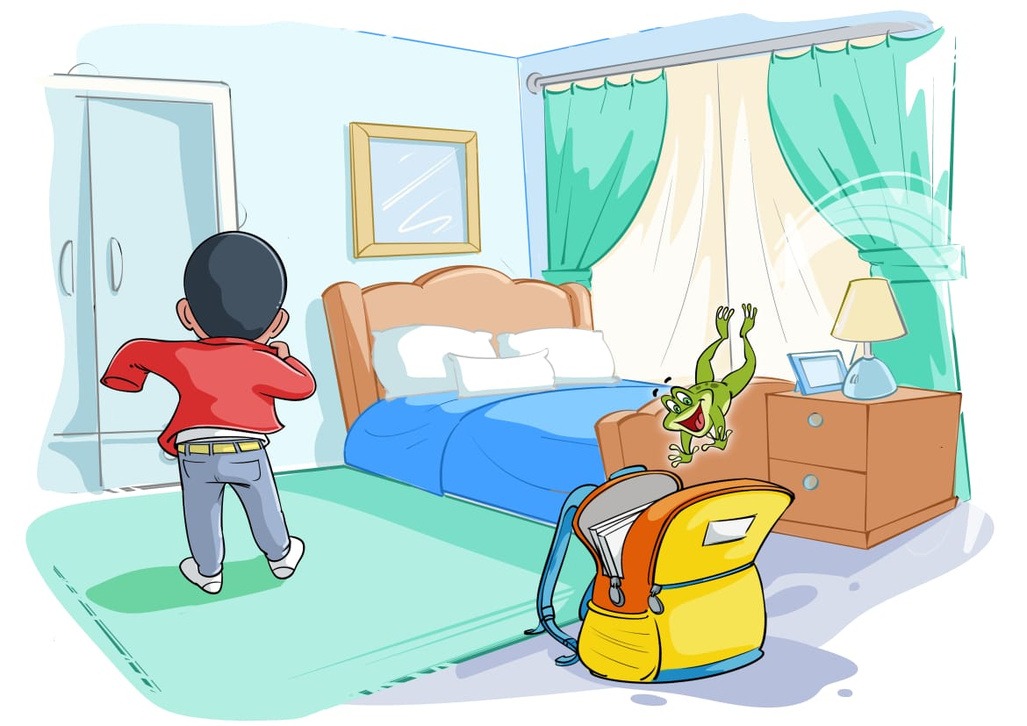
لاحظ الصورة جيدا ثم أجب عن كل سؤال أطرحه بجملة تامة.
من هذا؟ ماذا يفعل دودو؟

Slide 16
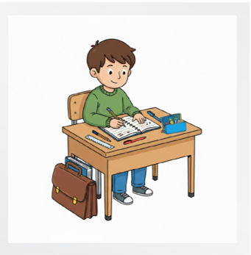
لاحظ الصورة جيدا ثم أجب عن كل سؤال أطرحه بجملة تامة.
ماذا يوجد على الطاولة؟ ماذا يفعل الطفل؟

Slide 17
يسجل الأستاذ النقطة التي حصل عليها التلميذ في الكفاية، مباشرة بعد الإجابة، على شبكة التفريغ.

Slide 18
رائز المعجم

Slide 19
- يمرر الرائز بشكل فردي، تلميذ تلو الآخر، مباشرة بعد رائزي التحدث.
- تتم تهيئة المتعلمين عبر شرح المطلوب.
- يمنح الممرر للمتعلم 30 ثانية لملاحظة الصور الأربع قبل أن يبدأ الإجابة على الرائز.
- يجيب المتعلم على الرائز شفهيا بأن يشير إلى كل صورة ويذكر الكلمة الموافقة لها.
- يسجل الأستاذ النقطة التي حصل عليها التلميذ في الكفاية مباشرة على شبكة التفريغ.
- سلم التنقيط: انظر الجدول في الشريحة الموالية.
موجهات تمرير رائز المعجم

Slide 20
سلم التنقيط :
التمرين | التصحيح | سلم التنقيط
الصورة 1 | أدوات مدرسية | 2,5 ن
الصورة 2 | طاولة | 2,5 ن
الصورة 3 | أصدقاء | 2,5 ن
الصورة 4 | ساحة المدرسة | 2,5 ن
المجموع |  | 10/ ...

Slide 21
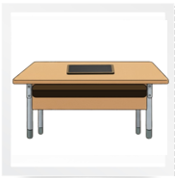
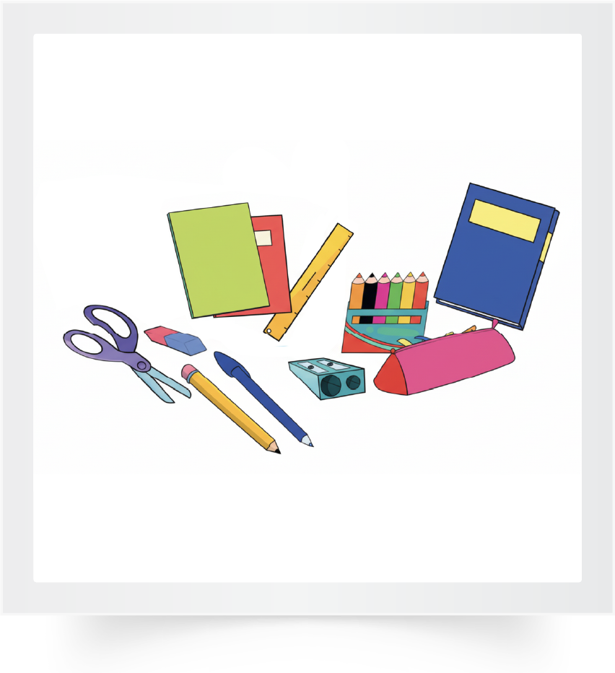
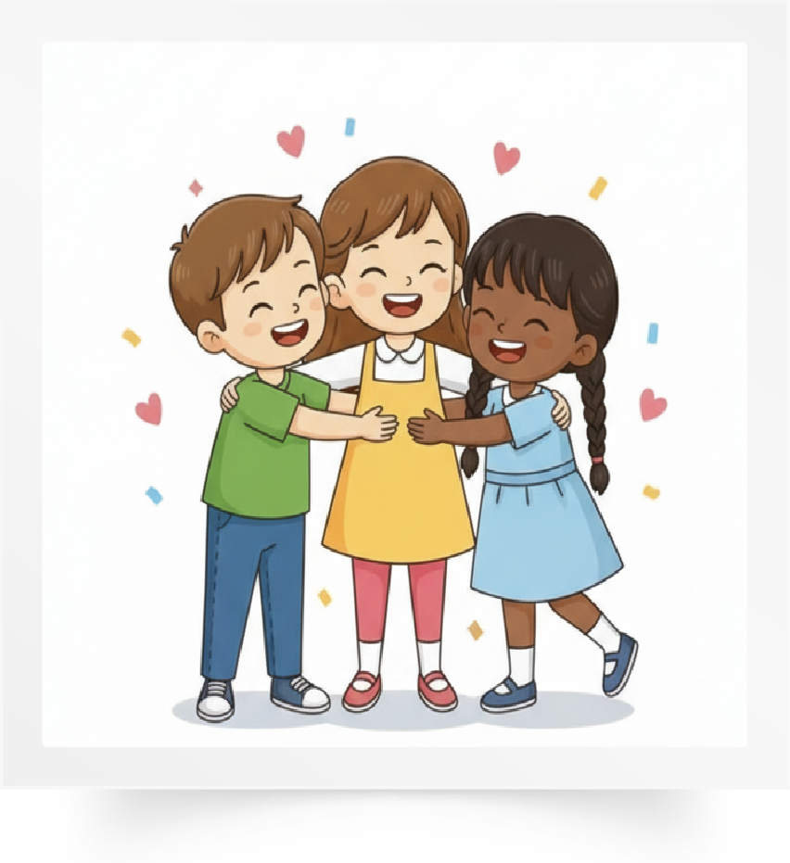
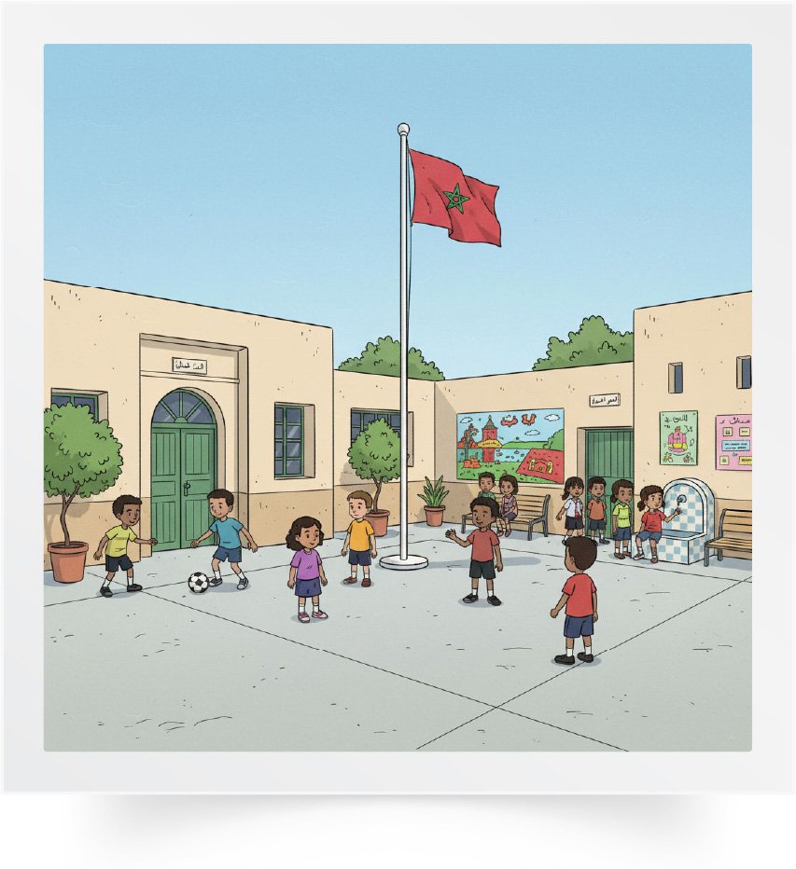
لاحظ الصور جيدا. أشر إلى كل صورة واذكر الكلمة الموافقة لها.

Slide 22
يسجل الأستاذ النقطة التي حصل عليها التلميذ في الكفاية، مباشرة بعد الإجابة، على شبكة التفريغ.

Slide 23
رائز القراءة

Slide 24
- يمرر الرائز بشكل فردي، تلميذ تلو الآخر، مباشرة بعد روائز التحدث والمعجم.
- يبدأ التلميذ بتسمية الحروف أو نطق صوتها (7 حروف). أي خطإ يرتكبه المتعلم يحصل على نقطة 0. أما قراءة جميع الحروف صحيحة فتمنحه 3 نقط.
- بعد قراءة الحروف يمر التلميذ مباشرة لقراءة الكلمات (7كلمات). كل كلمة مقروءة بشكل صحيح تمنح التلميذ نقطة. التلميذ الذي يقرأ الكلمة مقطعا مقطعا ثم يعيد قراءة الكلمة مرة واحدة تعتبر قراءته صحيحة.
- أثناء قراءة المتعلم يحسب الأستاذ(ة) عدد الأخطاء المرتكبة.
- يسجل الأستاذ النقطة التي حصل عليها التلميذ في الكفاية مباشرة على شبكة التفريغ.
- سلم التنقيط: انظر الجدول في الشريحة الموالية.
موجهات تمرير رائز القراءة

Slide 25
سلم التنقيط ومستويات التحكم:
التمرين | التصحيح | سلم التنقيط
قراءة الحروف | د – س – ب – ف – ر – ل - م | قراءة جميع الحروف بشكل صحيح: 3 ن حرف واحد خاطئ أو أكثر: 0 ن
قراءة الكلمات | سارَ – رَدَمَ - بادَرَ بومٌ - سَليمٌ دَلالٌ - فارِسٌ | 1 ن x 7 (نقطة لكل كلمة صحيحة)
المجموع |  | 10/ ...

Slide 26
اقرأ :

Slide 27
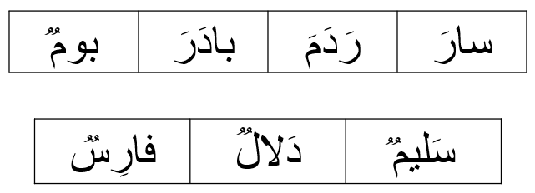
اقرأ :

Slide 28
يسجل الأستاذ النقطة التي حصل عليها التلميذ في الكفاية، مباشرة بعد الإجابة، على شبكة التفريغ.

Slide 29

الفائزون بنجمة الهدوء هم:
اختــتام الحــصة
تقويم الطلاقة والتحدث
افتتاح الحصة

